Slide 1
Tech Talk
SQUAD Regulatórios - BV
Outubro de 2019

Slide 2


Tech
Talk
Google Gloud
PUB SUB

Slide 3
Introdução
Parte1 (apresentações)
Apresentação pessoal
Objetivos
Parte2 (problemática)
Cenário
Problemática
Proposta
Parte3 (conceitos)
Conceito de PUB SUB
Benefícios
Parte4 (hands on)
Solução
Ferramenta
Testes
Teste de carga
Parte5 (finalização)
Codigo fonte
Referências
Agradecimento

Slide 4
Parte1
Apresentações

Slide 5






Apresentação
Willians Martins
Nascido em São Paulo capital, Willians Martins de Morais possui diploma de Bacharel em Sistemas de Informação na Faculdades Integradas Rio Branco e de MBA em Desenvolvimento de Aplicações JAVA SOA na Faculdade de Informática e Administração Paulista(FIAP).
Além de diversos cursos presenciais e a distância em áreas como desenvolvimento web, arquitetura, hardware, eletrônica, desenho arquitetônico, serigrafia, photoshop e outros.
Com 14+ anos de experiência como instrutor de Hardware, Informática, Computação Gráfica, Matemática e Desenvolvimento Web e 8 anos como Desenvolvedor Web,
Willians atualmente é Professor dos cursos de Graduação da Faculdade de Informática e Administração Paulista(FIAP) e é sócio responsável pelo marketing, pesquisa de tecnologia e estratégias na PWMS.

Slide 6
Objetivos
Compartilhar meu último estudo
Apresentar código fonte
Fomentar novos estudos

Slide 7
Parte2
Problemática

Slide 8
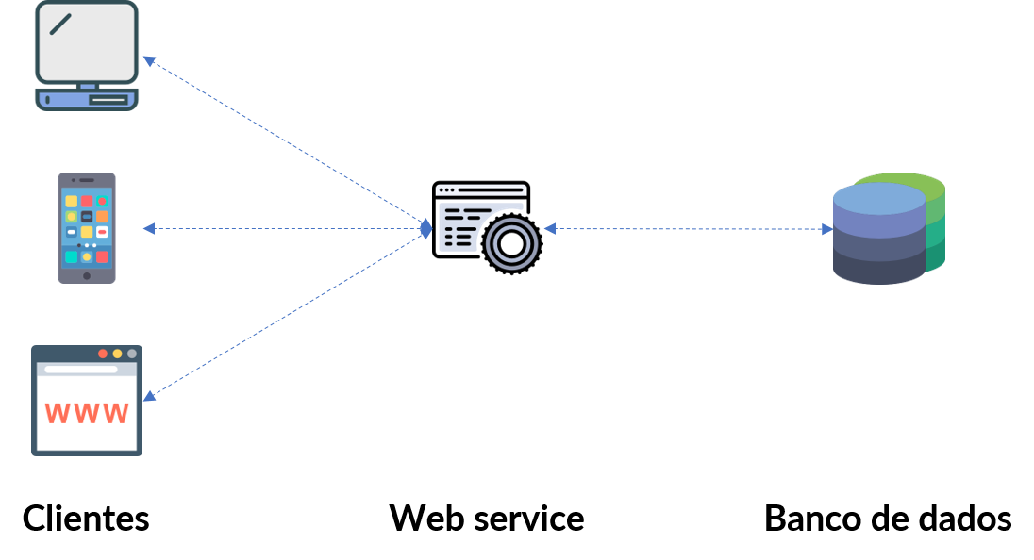
Cenário

Slide 9
Problemática

Slide 10

Proposta

Slide 11

Reação do cliente

Slide 12
Parte3
Conceito

Slide 13
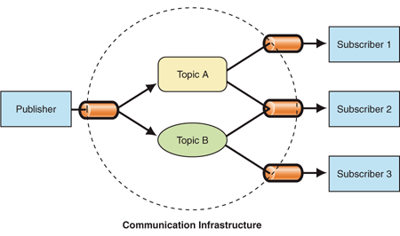
Conceito
O Cloud Pub/Sub é um serviço de mensagens em tempo real totalmente gerenciado que permite que você envie e receba mensagens entre aplicativos independentes.

Slide 14
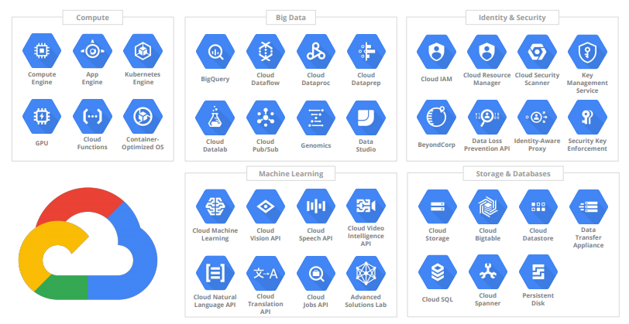
Soluções de mercado

Slide 15
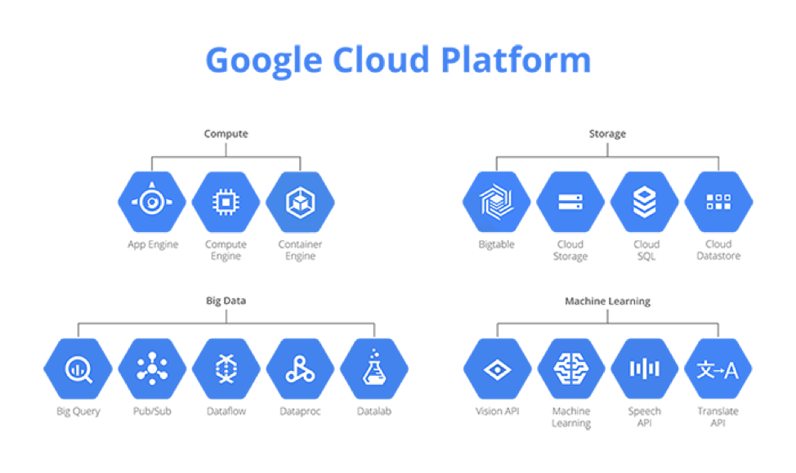
Soluções de mercado

Slide 16
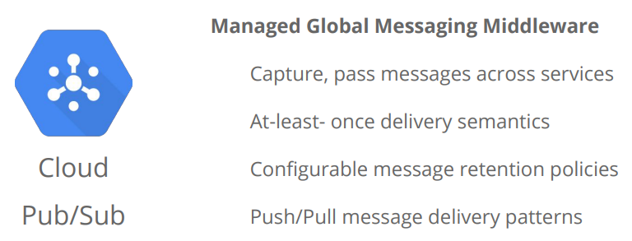
Soluções de Mercado

Slide 17
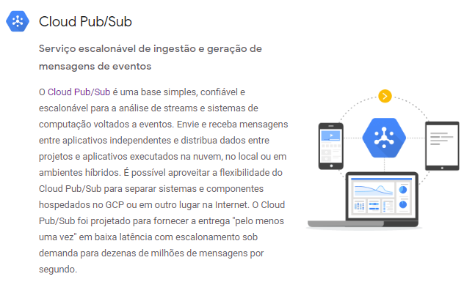
Soluções de Mercado

Slide 18

Parte4
Hands On

Slide 19
Hands on
Etapas:
Cadastrar um tópico
Criar uma aplicação para gerar mensagens
REST API
criar mensagens
Criar uma aplicação para consumir as mensagens
Busca mensagens
Processa resultados

Slide 20
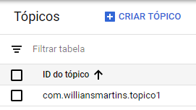
Hands on

Slide 21
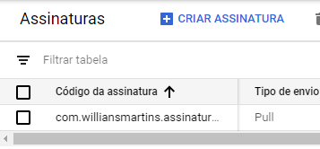
Hands on

Slide 22
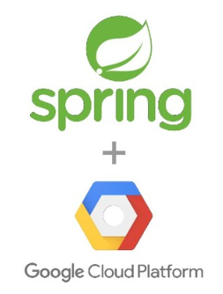
Hands on

Slide 23
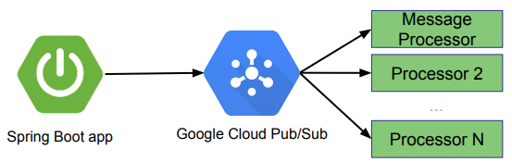
Hands on

Slide 24
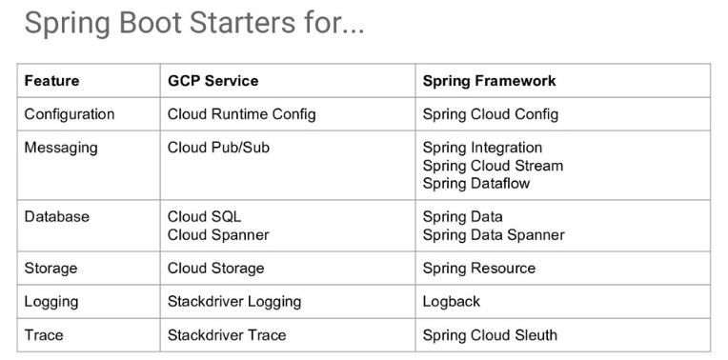
Hands on

Slide 25
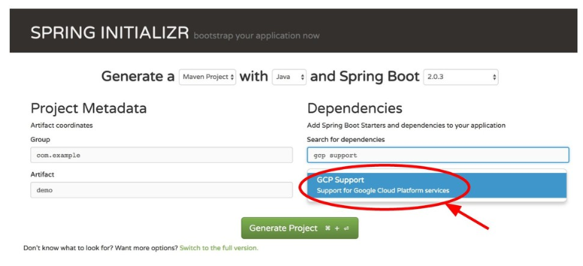
Hands on

Slide 26
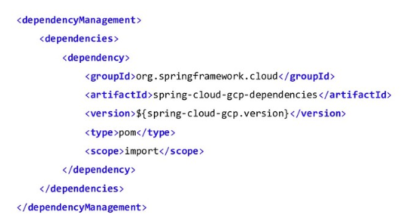
Hands on

Slide 27
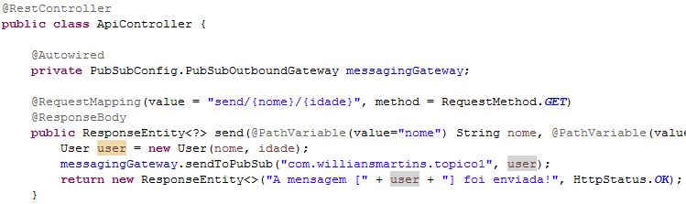
Hands on - Publisher

Slide 28
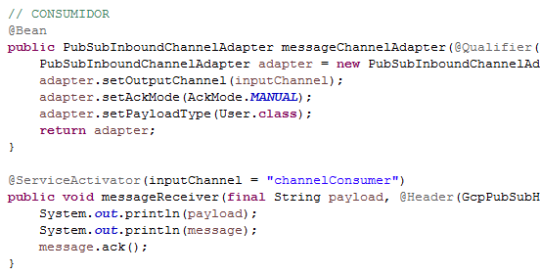
Hands on - Consumer

Slide 29
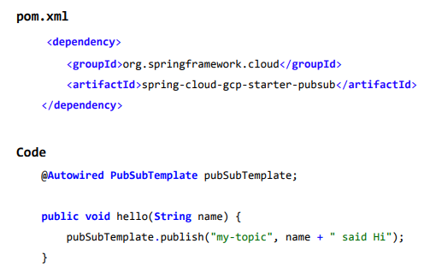
Introdução

Slide 30
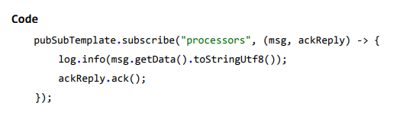
Introdução

Slide 31

Vamos ver funcionando?

Slide 32
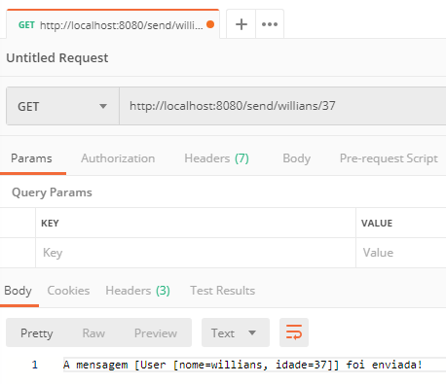
Hands on

Slide 33
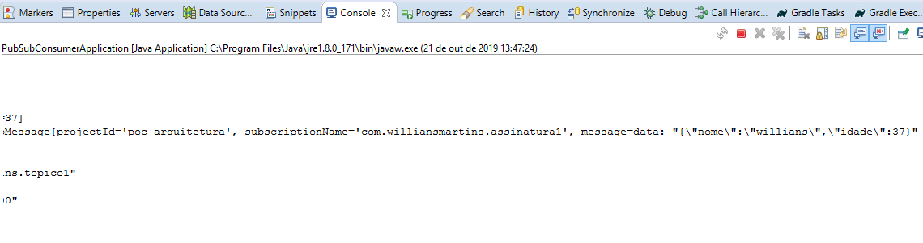

Hands on

Slide 34

Hands on - Sucesso!!!

Slide 35

Hands on - Será que aceita muitas requisições?

Slide 36
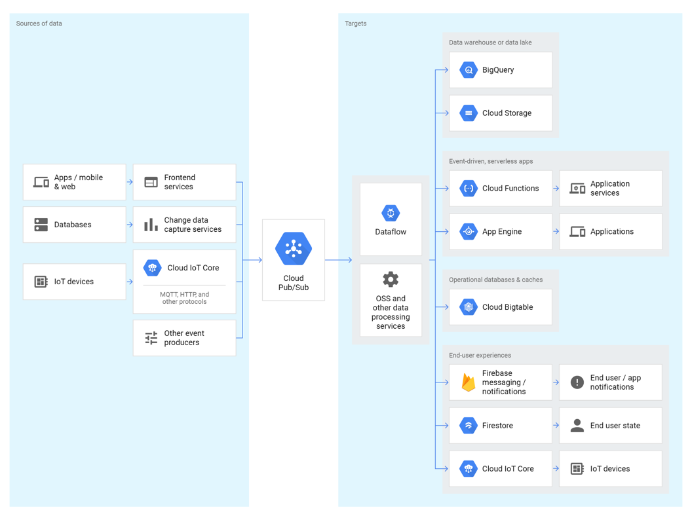
Hands on - Próximos passos

Slide 37
Parte5
Finalização

Slide 38


Referências
Código fonte:
https://github.com/williansmartins/pubsub-spring

Slide 39
Referências
https://cloud.google.com/pubsub/?&utm_source=google&utm_medium=cpc&utm_campaign=latam-BR-all-pt-dr-bkws-all-all-trial-e-dr-1007178-LUAC0008671&utm_content=text-ad-none-none-DEV_c-CRE_330330635404-ADGP_BKWS+%7C+Multi+~+Big+Data+%7C+Pub/Sub-KWID_43700040369790025-kwd-604244005344-userloc_1001776&utm_term=KW_google%20cloud%20pub%2Fsub-ST_Google+Cloud+Pub/Sub&gclid=Cj0KCQjwoqDtBRD-ARIsAL4pviC4eluI4BjahR8mylikT83BPF3csvoMnJPy5uaFJ9weqg7lho3P2SoaAl5AEALw_wcB&gclsrc=aw.ds
https://cloud.google.com/pubsub/docs/?hl=pt-br

Slide 40

FIM!

